Slide 1
Організація
баз даних

Slide 2
Лекція №15
Проектування концептуальної схеми бази даних. ER – моделювання даних

Slide 3
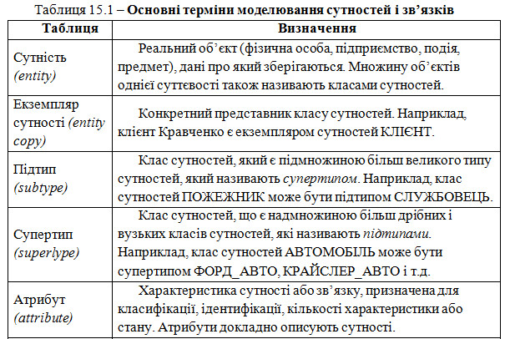

Slide 4
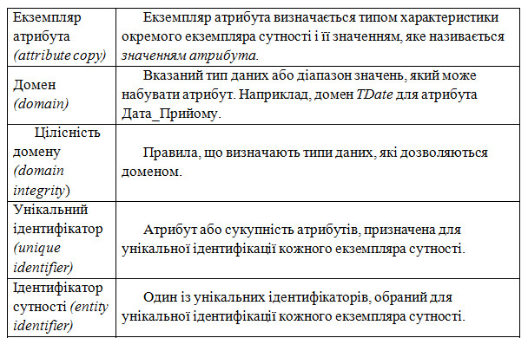

Slide 5
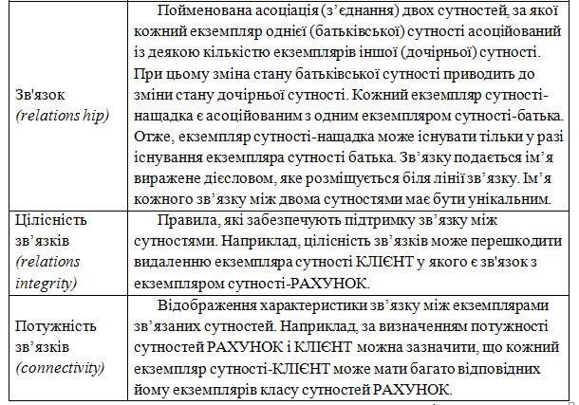

Slide 6

Рисунок 15.1 – ER-діаграма стандартного типу Чена

Slide 7
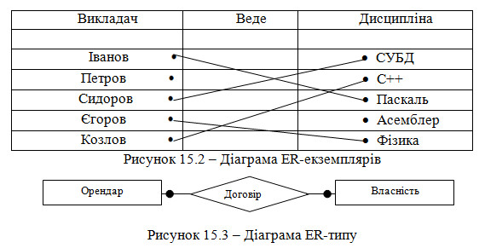

Slide 8
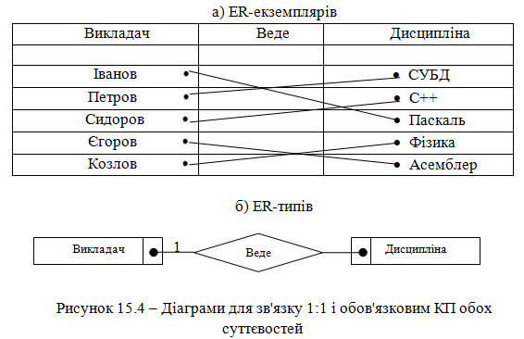

Slide 9
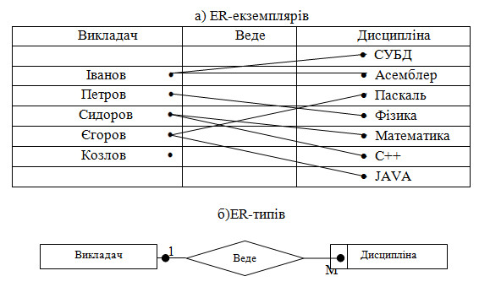

Slide 10
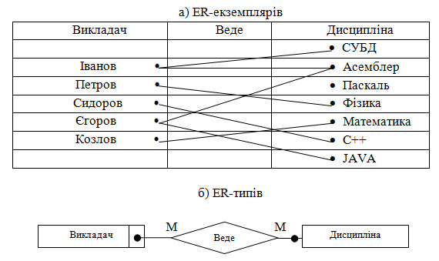

Slide 11
Контрольні запитання:
Яка мета моделювання даних?
Напишіть основні терміни моделювання сутностей і зв’язків.
Що таке сутність, екземпляр сутності, підтип та супер тип?
Дайте визначення термінам: атрибут та екземпляр атрибут.
Дайте визначення термінам: домен, цілісність домену, унікальний ідентифікатор, ідентифікатор сутності.
Що таке зв'язок, цілісність та потужність зв’язків?
Як існують типи зв’язків?
Наведіть приклад простої ER-діаграми стандартного типу Чена?

Slide 12
Рекомендована література:
Бородаєв В.А., Кущів В.Н. Банки і бази даних: Навчальний посібник. Л.: ВІКІ, 1989.
Основи сучасних комп’ютерних технологій: Навчальний посібник / Під редакцією проф. Хомоненко А.Д. Автори: Артамонов Б.Н., Брякалов Р.А., Гофман В.Е. та інші. СПб: КОРОНА прінт, 1998.
Системи управління базами даних і знань: Довід.вид. / Наумов А. М., Вендров А. М., Іванов В. К. та ін; Під. ред. Наумова А. Н. - М .: Фінанси і статистика, 1991.
Дейт К.Дж. Введення в системи баз даних.; Пер. з англ. 6-те вид. К.: Діалектика, 1998. – 784 с.
Зомуяїн А.В. Системи програмування баз даних і знань. Новосибірск.; Наука. Сиб. від-ння, 1990.
Мартін Дж. Організація баз даних в обчислювальних системах. - М.: Світ, 1980, 260с.
Романов Б.А., Кушніренко А.С. dBase IV: Призначення, функції, застосування. – М.: Радіо і зв’язок, 1991. – 384 с.
Ульман Дж. Основи систем баз даних. – М.: Фінанси і статистика, 1983.
Хомоненко А.Д., Цыганков В.М., Мальцев М.Г. Базы данных: Учебник для высших учебных заведений / Под ред. проф. А.Д. Хомоненко. - Издание второе, дополненное и переработанное - СПб.: КОРОНА принт, 2002. - 672с.
Гайдаржи В.І. Дацюк О.А. Основи проектування та використання баз даних: Навчальний посібник. Друге видання виправ. і доповн. - К.: ІВЦ "Видавництво Політехніка", ТОВ "Фірма Періодика" 2004. - 256 с.

